Slide 1

Module Diversiteit
Les 2: Kennis van verschillende culturen en godsdiensten

Slide 2
Planning
1 | Oriëntatie op (culturele) diversiteit
2/3 | Kennis van culturen en godsdiensten
4 | Diversiteit in de groep: wat komt erbij kijken?
5 | Omgaan met (verschillen tussen) jongens en meisjes
6 | Diversiteit bij ouders: waar hou je rekening mee?
7 | Diversiteit in de organisatie
8 | Afronden tijdschrift en inleveren
9 | Evalueren en reflecteren op ontwikkeling

Slide 3
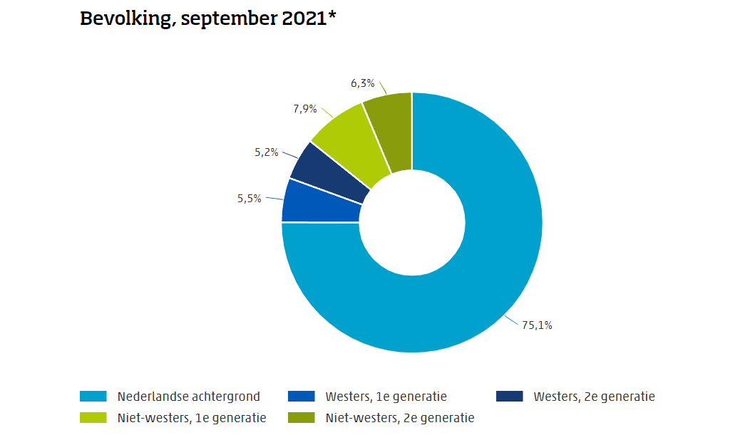
Waar komen de meeste mensen uit andere culturen vandaan in Nederland?
Bron: CBS

Slide 4
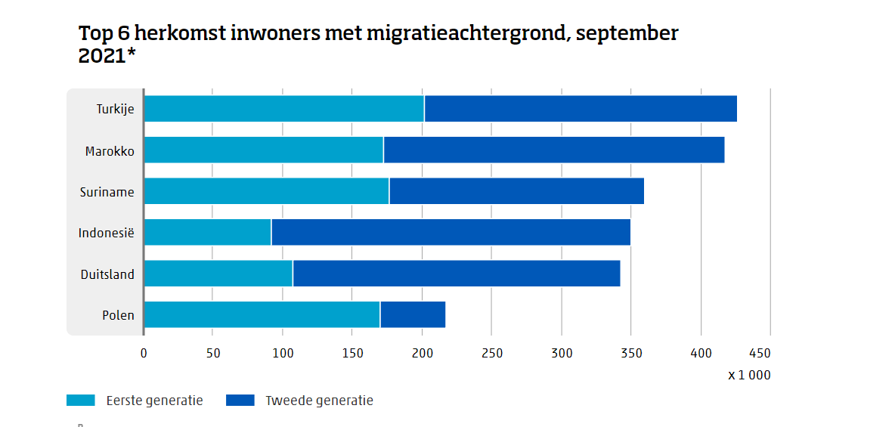

Slide 5
Basiskennis over andere culturen
Waarom zijn ze ooit naar Nederland gekomen?
Waar ligt het land van herkomst?
Welke taal wordt er gesproken?
Wat zijn de belangrijkste religies?
Wat zijn belangrijke gewoontes/feestdagen?

Slide 6

Wat weet je over verschillende godsdiensten?
* Speel de Kahoot: levensbeschouwing en religie startquiz

Slide 7

Maak voor je tijdschrift een spel waarin je de lezers uitdaagt om hun kennis van de belangrijkste religies te testen.
Dit kan bijvoorbeeld zijn:
Een quiz
Een bordspel (bijv. ganzenbord)
Een kwartetspel
Een kahoot
Gebruik je boek blz 63 tm 75
Maak minimaal 25 vragen
Geef in je eigen woorden de antwoorden weer

